Slide 1
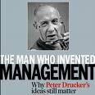
Peter Drucker
Nació el 19 de noviembre de 1909 en Viena (Austria) de nacionalidad Norteamericana por adopción; considerado el padre del management; el mas grande pensador y líder en el campo de la administración de empresas del siglo XX. Ha creado conceptos como privatización, emprendimiento, y trabajador del conocimiento y a definido la administración por objetivos (APO).

Slide 2
ORIGEN DE LA ADMINISTRACION POR OBJETIVOS.
Su aparición ocurrió en 1954, cuando Peter F. Druker publico un libro sobre APO .
Intervención keynesiana durante la crisis de 1929.
Los empresarios vieron caer su margen de utilidades y aumentar la necesidad de reducir gastos .
La presión económica.
Las presiones fuertes con intervenciones y controles gubernamentales.

Slide 3
Las empresas buscaron una forma de equilibrar objetivos, de aumentar la participación, descentralizar decisiones , de permitir el auto -control y la auto -evaluación, de tener mayor libertad y de relajar los controles. Así surgió la descentralización y la administración por resultados.
Surgió como método de evaluación y control sobre el desempeño de áreas y organizaciones en crecimiento rápido

Slide 4
CARACTERISTICAS DE LA APO
Establecimiento conjunto de objetivos entre el gerente y su superior.
Establecer objetivos para cada departamento o posición
Interrelaciones entre los objetivos departamentales
Énfasis en la medición y el control de resultados
Continua evaluación, revisión y modificación de los planes
Participación activa de las gerencias y de los subordinados
Apoyo intensivo del personal

Slide 5
Fijación de objetivos
la administración por objetivos es un modelo de administración por medio del cual las gerencias de una organización establecen metas para sus administraciones al principio de cada periodo. “un objetivo es un enunciado por escrito sobre los resultados que serán alcanzados en un determinado periodo. Debe ser cuantificable, difícil, relevante y compatible.

Slide 6
La importancia de los objetivos pueden evaluarse por los siguientes aspectos
los objetivos proporcionan una directriz o una finalidad común.
Permiten el trabajo en equipo y eliminan las tendencias egocéntricas de grupos existentes en la organización.
Sirve de base para evaluar planes y evitan errores debido a la omisión.

Slide 7
Mejoran las posibilidades de previsión del futuro. La organización debe dirigir su destino, En lugar de someterse a las fatalidades o la casualidad.
Cuando los recursos son escasos, los objetivos ayudan a orientar y a prever su distribución con criterio.

Slide 8
Criterios de selección de los objetivos.
buscar las actividades que tengan mayor impacto sobre los resultados.
el objetivo debe ser específico en cuanto a los datos concretos: qué, cuánto, cuándo.
Enfocar los objetivos en la actividad y no en la persona.
Detallar en cada objetivo metas parciales.
Usar lenguaje comprensible para los gerentes.

Slide 9
Mantenerse dentro de los principios de la administración. Concentrarse en los blancos vitales del negocio y no dispersarse en actividades secundarias.
El objetivos debe indicar los resultados que deben alcanzarse, pero no deben limitar la libertad de selección de los métodos. Indicar el cuanto, pero no el como.

Slide 10
El objetivos debe ser difícil de alcanzar, requerir de un esfuerzo especial, pero no hasta el punto de ser imposible.
El objetivo debe representar una tarea suficiente para todo el ejercicio fiscal de la empresa.
El objetivo debe estar conectado al plan de utilidades de la empresa , que debe ser, para algunos autores el ultimo objetivo.

Slide 11
Objetivos mas comunes
Posición competitiva en el mercado.
Innovación y creatividad en los productos.
Productividad, eficiencia y calidad.
Aplicación rentable de los recursos materiales y financieros.
Tasa de dividendos o índice de retorno del capital invertido “utilidades”.

Slide 12
Calidad de la administración y desarrollo de los ejecutivos.
Responsabilidad publica y social de la empresa.
Satisfacción del cliente
Competitividad en el escenario globalizado.

Slide 13
Jerarquía de objetivos
Como las organizaciones persiguen varios objetivos surge el problema de cuales son los mas importantes y prioritarios. Cada organización tiene su jerarquía de objetivos.
Los objetivos estratégicos están por encima de los tácticos y estos por encima de los operacionales.

Slide 14
Niveles de objetivos
Objetivos estratégicos.
Objetivos tácticos
Objetivos operacionales

Slide 15
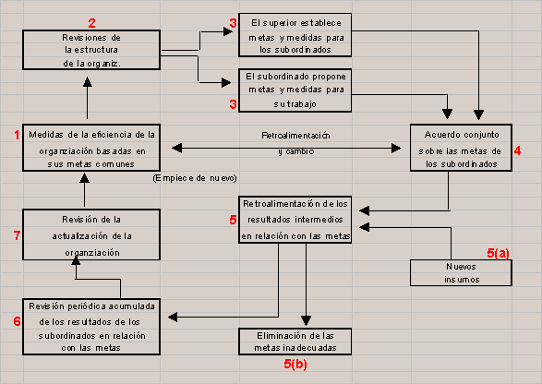
CICLO DE LA APO
La APO involucra un proceso cíclico.
Este ciclo corresponde al ejercicio fiscal de la empresa.
Humble y Odiorne, presentan modelos muy variados cuyos ciclos muestran contenidos diferentes

Slide 16
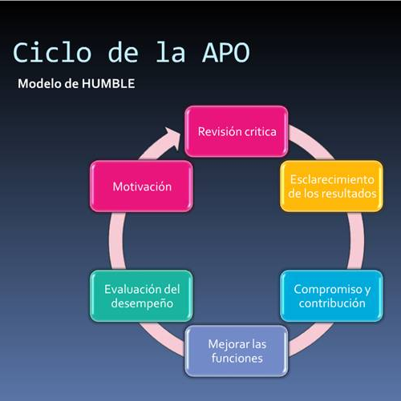
MODELO DE HUMBLE
Humble define la APO, como un sistema dinámico.
Estilo de Gerencia exigente y remunerador.

Slide 17
MODELO DE HUMBLE (Cont..)
El funcionamiento de un programa de APO requiere de los siguientes cuidados:
1. Revisión critica de los planes estratégicos y tácticos de la empresa.
2. Esclarecimiento para cada gerente, de los resultados claves y lo estándares de desempeño que él necesita alcanzar.
3. Creación de un plan para mejorar las funciones.

Slide 18
MODELO DE HUMBLE (Cont..)
4. Proporcionar condiciones que permitan alcanzar los resultados claves.
5. Uso sistemático de la evaluación del desempeño.
6. Aumento de la motivación del Gerente

Slide 19
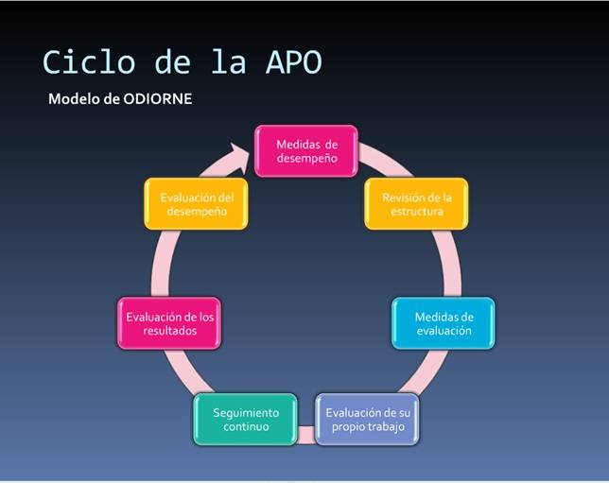
MODELO ODIORNE
Propone un modelo compuesto por un ciclo de 7 etapas.

Slide 20
MODELO ODIORNE (Cont..)
Para que este modelo funcione necesita de lo siguiente:
Revisión de la estructura de la organización, en función de los objetivos propuestos.
A partir de las dos etapas anteriores, cada directivo establece propósitos y medidas de evaluación para sus subordinados, que a su vez, propone objetivos.
El superior y cada uno de sus subordinados llegan a un mismo acuerdo de los objetivos y medidas de evaluación de su propio trabajo.

Slide 21
MODELO ODIORNE (Cont..)
Seguimiento continuo efectuado sobre los resultados periódicos del trabajo del subordinado.
Evaluación periódica y acumulativa de los resultados del trabajo del subordinado.
Evaluación del desempeño de la organización como un todo.

Slide 22
Alcances, limites y criticas ala administración por objetivos
La evaluación de los subordinados :
Puede generar tensión y resentimiento
Estilo y apoyo de los gerentes:
Si son autoritarios habrá que reducirlos antes que de implantarlos APO
Adaptación al cambio :
La APO requiere cambios en la estructura de la empresa

Slide 23
Alcances, limites y criticas ala administración por objetivos
Destreza interpersonales :
El proceso de establecimiento de metas y de evaluación requieren de alto grado de habilidades en las relaciones interpersonales
Descripción del trabajo
Deben ser evaluadas y revisadas conforme las condiciones de la empresa

Slide 24
Alcances, limites y criticas ala administración por objetivos
Establecimiento y coordinación de los objetivos:
Establecer objetivos interesantes y realistas y a la vez suele ser confusión para los gerentes difícil de coordinar los objetivos globales
Control de los métodos para alcanzar los objetivos:
Los gerentes pueden frustrasen si el logro de sus objetivos dependen del éxito de los miembro de la empresa

Slide 25
Alcances, limites y criticas ala administración por objetivos
Confito entre creatividad y APO:
Si los gerentes no ensayan cosas nuevas ni corren riesgos perderán oportunidades

Slide 26
Alcances, limites y criticas ala administración por objetivos
Aunque la aplicación de la dirección de los objetivo plantea algunas dificultades de cuantificación de los objetivos, en principio es aplicable a todos los niveles

Slide 27
Autores críticos de la APO
LOS DIEZ PECADOS CAPITALES PARA FRACASAR EN LA APO

Slide 28
JOHN W.HUMBLE
No obtener participación de la alta gerencia
Decir a todos que la administración por objetivos es una técnica capaz de resolver problemas
Fijar solamente los objetivos cuantificable
Delegar todo el proyecto de APO al personal del nivel inferior

Slide 29
JOHN W.HUMBLE
Adoptar la APO dentro de un programa acelerado
Simplificar a los extremos todos los procedimientos
Aplicar la APO en aéreas aisladas

Slide 30
JOHN W.HUMBLE
Ignorar las metas personales de los gerentes
Inaugurar el sistema con una fiesta y después dejarlo solo
Concentrarse en individuos e ignorar los problemas en grupo

Slide 31
HARRY LEVINSON
“Lo ideal es que este contacto se frecuente y este separado por análisis salarial”

Slide 32
HARRY LEVINSON
Mas alta la jerarquía del empleado y variadas sus funciones, mas difícil identificar bien los objetivos
Como la APO no tiene una visión sistemática de la empresa no toma en consideración la interdependencia entre las funciones

Slide 33
JOAO LODI
La APO tiene a exigir mucho de cada uno y que las personas deben ser preparadas para recibir el método y aplicarlas con criterio

Slide 34
R. WIEHE
“Los términos básicos en la APO son la misión, objetivos, metas y planes

Slide 35
R. WIEHE
La misión describe el propósito de la organización, la razón para ella existir
Los objetivos son el resultado anhelado llevando a cabo el orden
Las metas es un programa APO son el resultado final a ser llevado a cabo dentro de un periodo de tiempo

Slide 36
R. WIEHE
Las metas es un programa APO son el resultado final a ser llevado a cabo dentro de un periodo de tiempo
La formulación de los planes para alcanzar una meta es similar al funcionamiento de un concepto en investigación quien indicara la ruta

Slide 37
MODELO DE ANALISIS ORGANIZACIONAL
Dentro del estudio del desarrollo empresariales se logro consolidar mejores practicas estrategias con el direccionamiento empresarial

Slide 38
MODELO DE ANALISIS DE UN PLAN ESTRATEGICO
HISTORIA DE LA ORGANIZACIÓN:
Incluir un análisis de la creación e identificación de los cambios ocurridos en su estructura
CULTURA ORGANIZACIONAL:
Analizar los principales componentes de la cultura compartida por los miembros dela organización

Slide 39
MODELO DE ANALISIS DE UN PLAN ESTRATEGICO
ANALISIS DEL MACROAMBIENTE
Comprende un estudio exhaustivo de la variables que determinan la organización y el sistema social Demográficas.
Geográficas
Sociales
Políticas
Jurídicas
Culturales
Ecológicas
Tecnológicas

Slide 40
MODELO DE ANALISIS DE UN PLAN ESTRATEGICO
Análisis del sector de la actividad económica de la organización
comprende un estudio exhaustivo de la estructura del sector,
tales factores son:
Competidores potenciales
Competidores existentes
Productos sustitutos
Consumidores, clientes y/o usuarios
Proveedores de recursos y de insumos

Slide 41
MODELO DE ANALISIS DE UN PLAN ESTRATEGICO
Análisis interno de la organización :
comprende una descripción y diagnostico de manera de organizaciones administrativas
Planeación
Organización
Dirección
Control

Slide 42
Análisis interno de la organización :
Y la descripción y diagnostico de manera de la organización la gestión
Personal
Mercadeo
Finanzas
Servicio y/o Producción
Sistemas de información
Investigación y desarrollo

Slide 43
INTEGRACION Y ANALISIS DE SITUACION
Elaboración de la matriz DOFA
Identificación de oportunidades y amenazas
identificación de fortalezas y debilidades
Identificación de estrategias FA,FO,DA, DO

Slide 44
MODELO DE ANALISIS DE UN PLAN ESTRATEGICO
FORMULACION DEL CREDO ORGANIZACIONAL
1.Redencion de la misión de la organización
Visión
Declaración del principios y valores
Formulación del propósito estratégico

Slide 45
MODELO DE ANALISIS DE UN PLAN ESTRATEGICO
FORMULACION PLAN DE DESARROLLO
Objetivos estratégicos corporativos
Objetivos por aéreas o unidades de estrategias
Estrategias necesarias para lograr
Definir la estructura organizacional que siga estrategias formuladas

Slide 46
MODELO DE ANALISIS DE UN PLAN ESTRATEGICO
FORMULACION DE PLAN OPERATIVO ANUAL
Metas
Programas
Actividades
Asignación de recursos
Presupuestos

Slide 47
MODELO DE ANALISIS DE UN PLAN ESTRATEGICO
DEFINIR UN SISTEMA DE CONTROL Y EVALUACION DEL PLAN ESTRATEGICO Y DEL PLAN OPERATIVO
Objetivos del sistema de control de gestión
Áreas y claves que controlen para el cumplimiento de los objetivos
Indicadores de comportamientos
Responsabilidad que debe ser asumidas por el área
Mecanismos de retroalimentación para el mejoramiento de la gestión global de la organización

Slide 48
EJEMPLO DE APLICACIÓN POR OBJETIVO
DE LA ADMINISTRACION EN COLOMBIA

Slide 49
ALGUNAS EMPRESAS
BOMLAN ANDINA , EMPRESA ALOCCIDENTE S.A, HOSPITAL UNIVERSITARIO HERNANDO MONCALEANO PERDOMO , LOTERIA DEL DEPARTAMENTO DEL HUILA , EMPRESARALES S.A.

Slide 50
HOSPITAL UNIVERSITARIO HERNANDO MONCALENO PERDOMO
Es una entidad de tercer nivel de atención integral de los pacientes a través de diagnósticos, tratamientos, etc.
brinda atención personalizada a la región personalizada la región surcolombia, afiliados a los regímenes contributivo y subsidiado de salud.
Esta organización se centra en analizar la evolución que ha tenido la Administración por Objetivos en la oficina de recursos humanos

Slide 51
HERNANDO MONCALENO PERDOMO
La institución cuenta con varios objetivo los cuales son:
Objetivos organizacionales
Objetivos sociales

Slide 52
HERNANDO MONCALENO PERDOMO
El objetivo de organizacional
Mejorar el ambiente interno de trabajo
Posicionamiento hospitalario
El objetivo social
Diseño e implementación del programa de capacitación semestral ( necesidades especificas del área)

